Slide 1
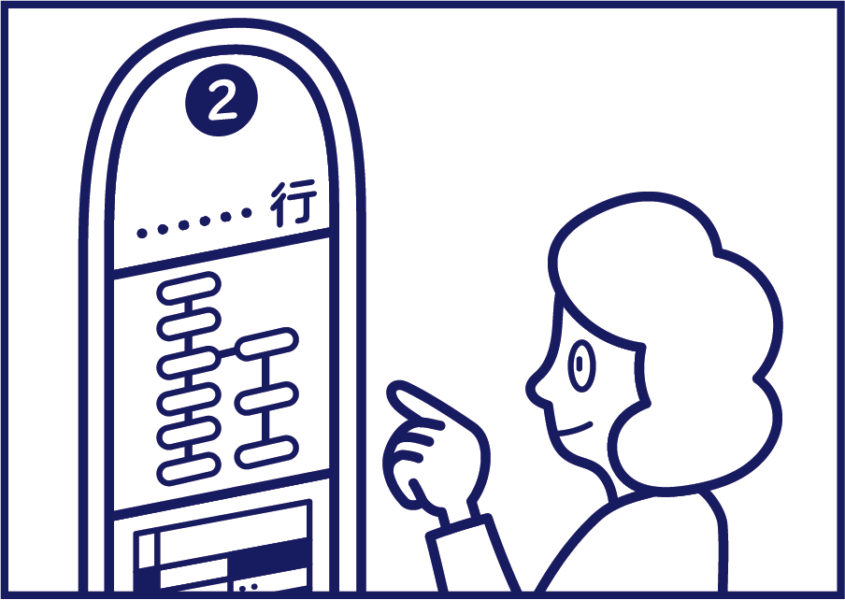
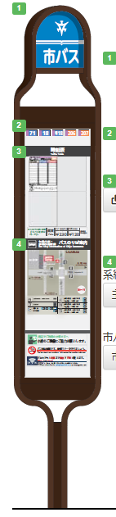
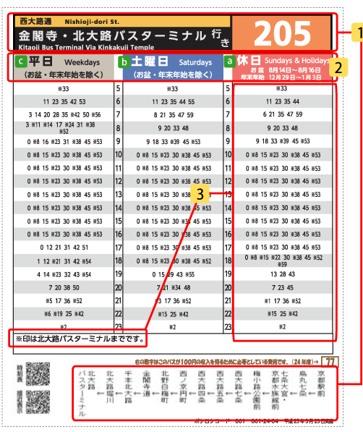
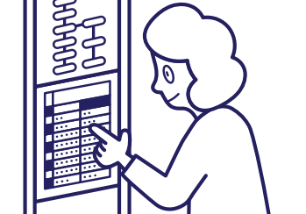
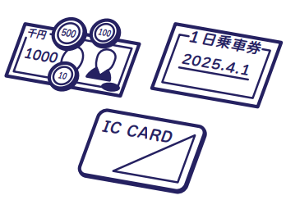
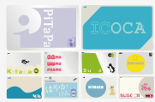
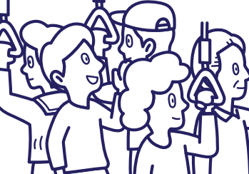
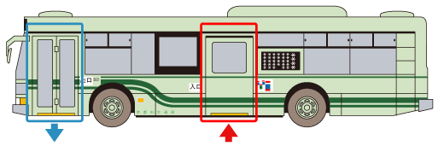
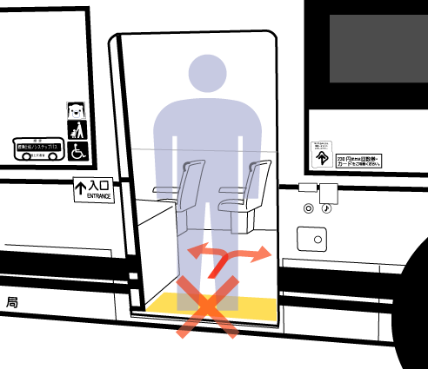
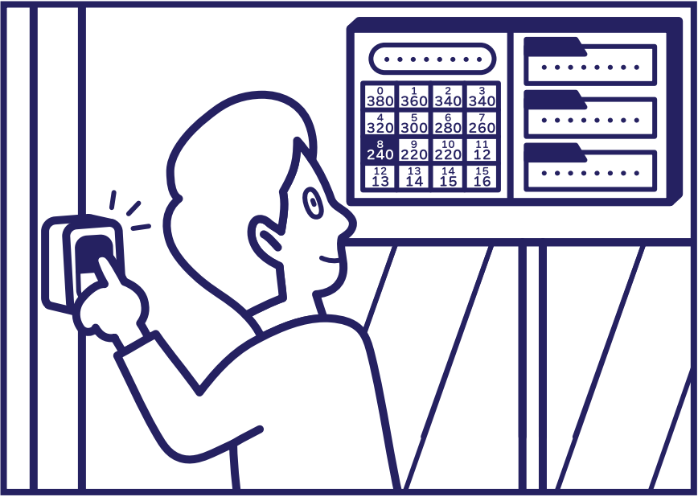
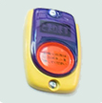
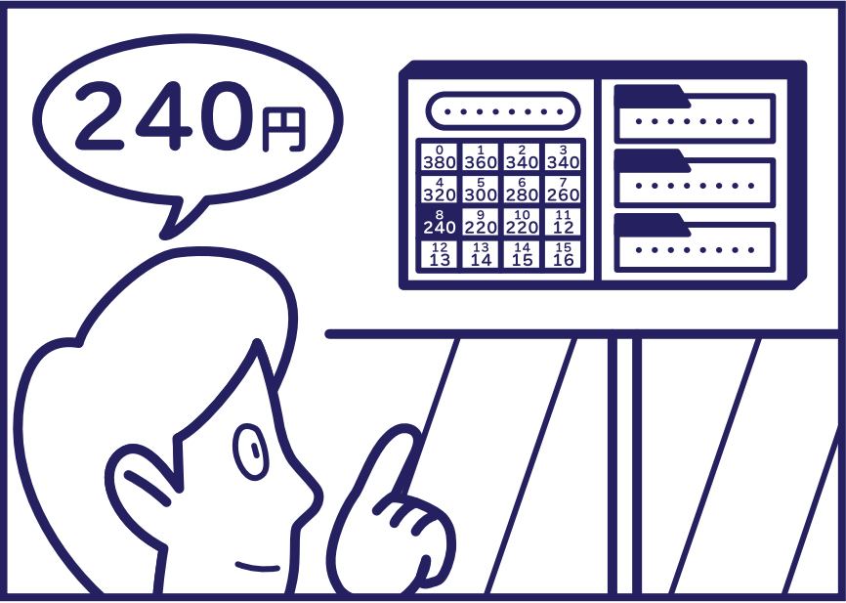
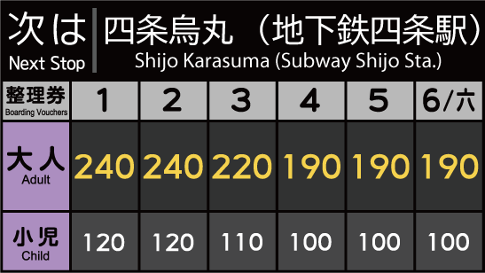
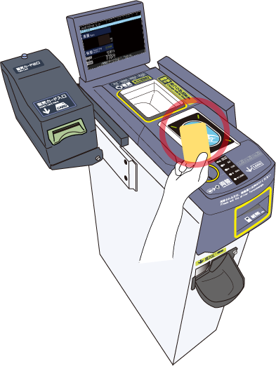
バスの乗り方
バス停で目的地へ行く路線・系統・ダイヤを確認
ダイヤはバス停に載っています
運賃支払い方法を確認
現金か、これらのカード、カードのアプリ版（モバイル）が使えます。残高がないと使用できません。
アプリを正しく選択できているか確認してください。
後ろから乗って、乗車口付近にとどまらず車内中ほどへ
後ろから乗って、前から降ります。
黄色い床の部分は
あけましょう。
アナウンスを聞く又はディスプレイを見て、降車したいバス停が近づいたら降車ボタンを押す
降りるバス停に近づいたら、
このボタンを押してください。
車内の色々な場所にあります。
運賃を確認
運賃はこの表示で確認してください。支払いは、この機械に現金を入れるか、ICを青い部分に触れてください。
前から降車

Slide 3
バス停で目的地へ行く路線・系統・ダイヤを確認
How to ride the bus
Check the route,boarding point and timetable for your destination at the bus stop.
The timetable is listed
at the bus stop.
Check the payment methods.
You can use cash, these cards (IC cards and
1-day passes), or a mobile IC card app.
Make sure your card or app has enough balance, and that you're using the correct app.
Board from the rear and move further inside the bus instead of staying near the boarding area
Board from the rear door and exit from the front door. For safety, do not stand on the the yellow floor area.
Check the display or listen to the announcement.
Then press the stop button when your stop is approaching.
When your stop is approaching, press the “request stop” button. Buttons are located in several places on the bus.
Check your fare.
Please check the fare on the display as shown. To pay, please insert cash into this machine or tap your IC card on the blue area.
Exit through the front door.

